Slide 1
Дейности по проект „Млади откриватели“

Slide 2
Дейности по проект „Млади откриватели“
Проведените уроци са част от дейностите, заложени по проект «Млади откриватели»
Целта на иновативния проект е чрез интегриране на учебни предмети учениците от начален етап да изследват природни и обществени явления и проблеми.

Slide 3
Интердисциплинарен урок на тема: „Водата – извор на живот“

Slide 4
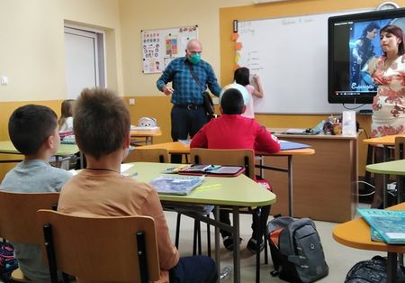
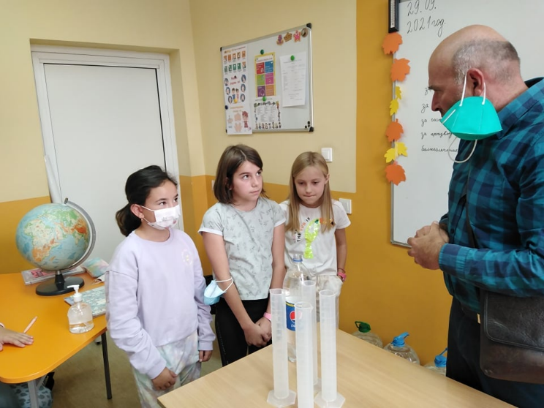
На 29.09.2021 година в 4. Б клас се проведе интердисциплинарен урок на тема: „Водата – извор на живот“, който е първият от предвидените дейности по проект „Млади откриватели“.

Slide 5
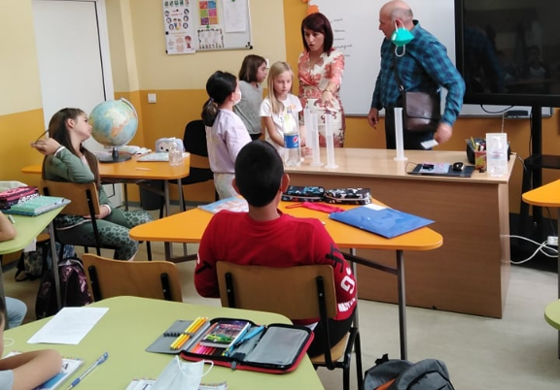
Чрез забавни експерименти учениците стигнаха до извода, че ресурсите от прясна вода на Земята са ограничени и затова всеки трябва да се стреми да ограничи употребата ѝ в бита.

Slide 6
Изнесено обучение – местност Рупите

Slide 7
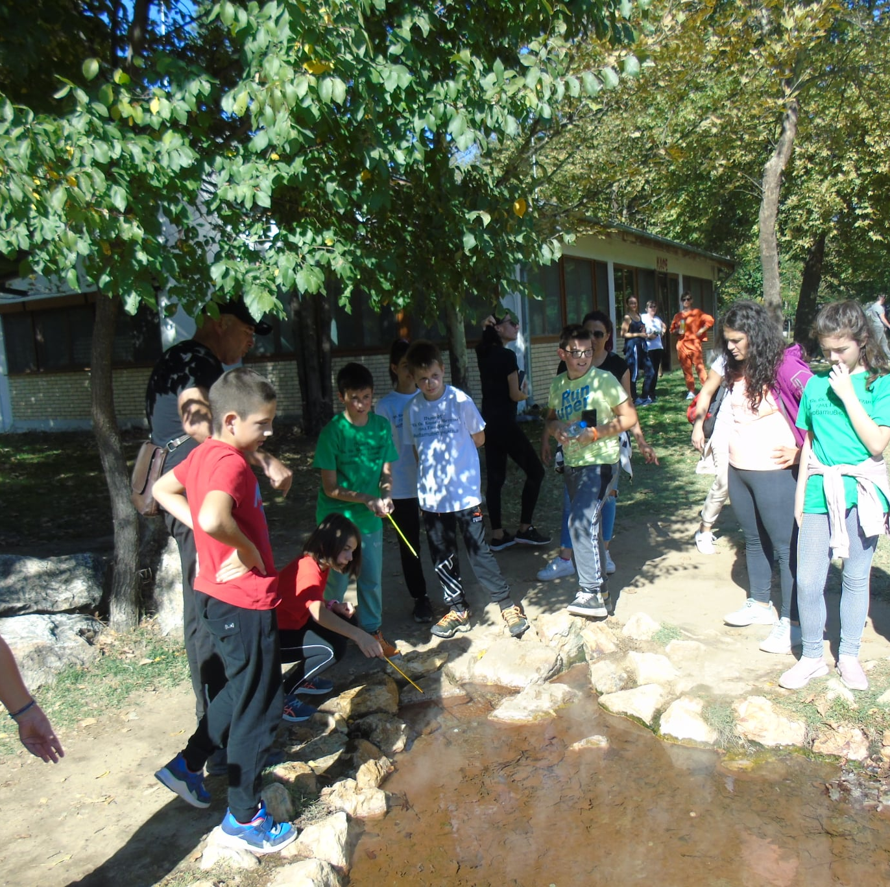
На 03.10.2021 г. учениците от 4. Б клас посетиха местността Рупите. По време на изнесеното обучение учителите г-жа Божикова, г-жа Сърбакова и г-н Агов проведоха беседа за източниците на вода в природата.

Slide 8
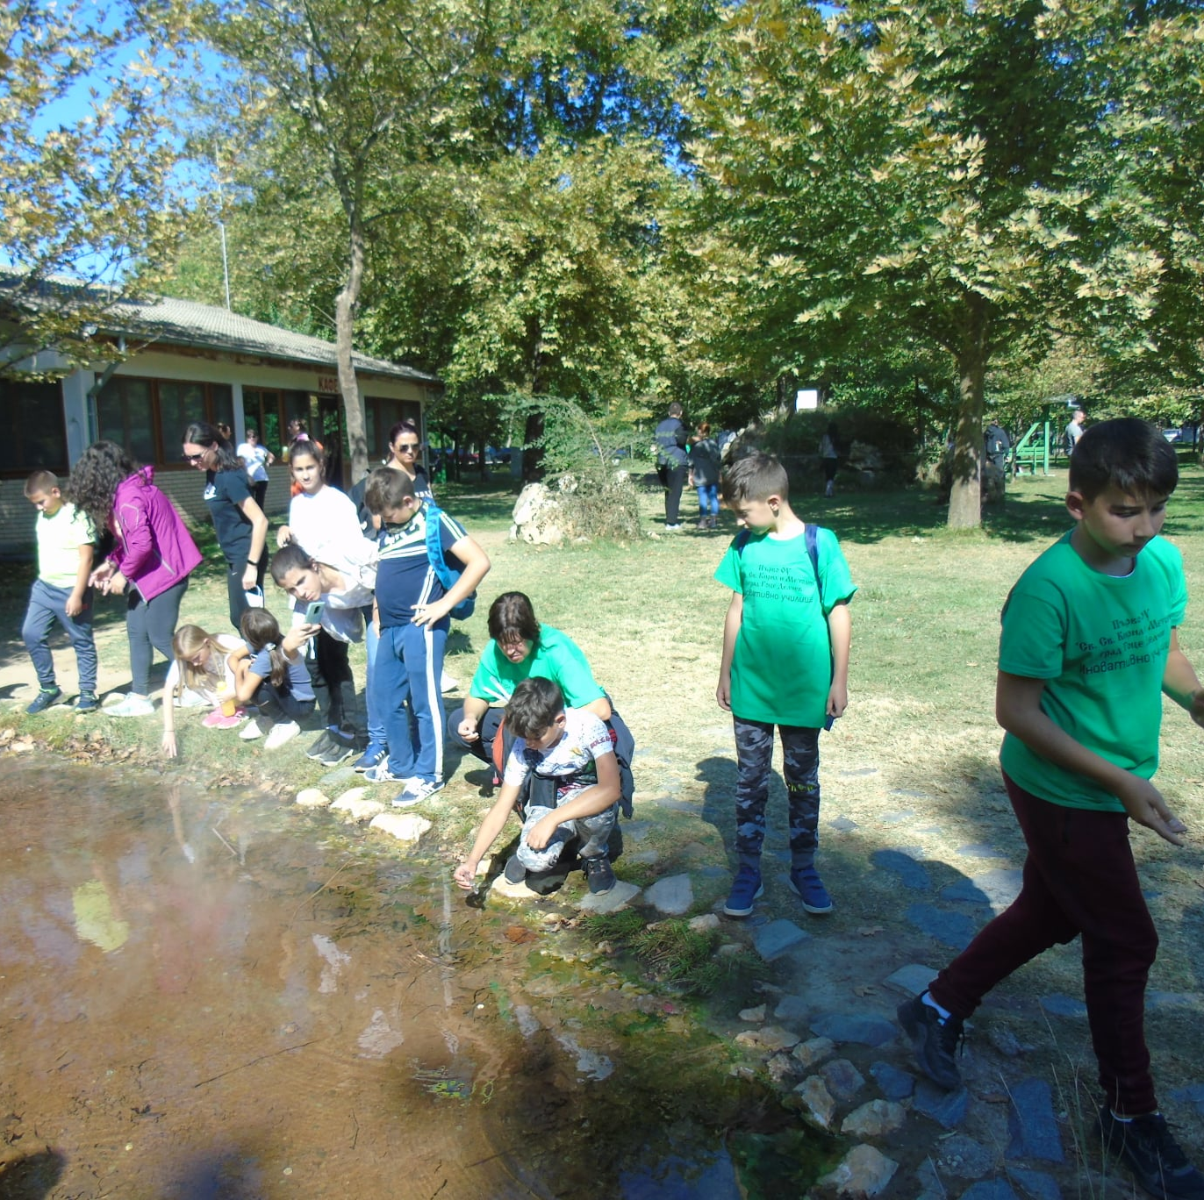
След беседата децата имаха възможността да измерят температурата на минералната вода и взеха проби, с които проведоха опити.

Slide 9
Урок на тема: „Водата в изкуството“

Slide 10
Като част от дейностите по темата „Водата в изкуството“ в 1.а гостуваха ученици от 4.б клас. Четвъртокласниците прочетоха на малките ученици приказката „Жива вода“.

Slide 11
Посещение на ПВПС – гр. Гоце Делчев

Slide 12
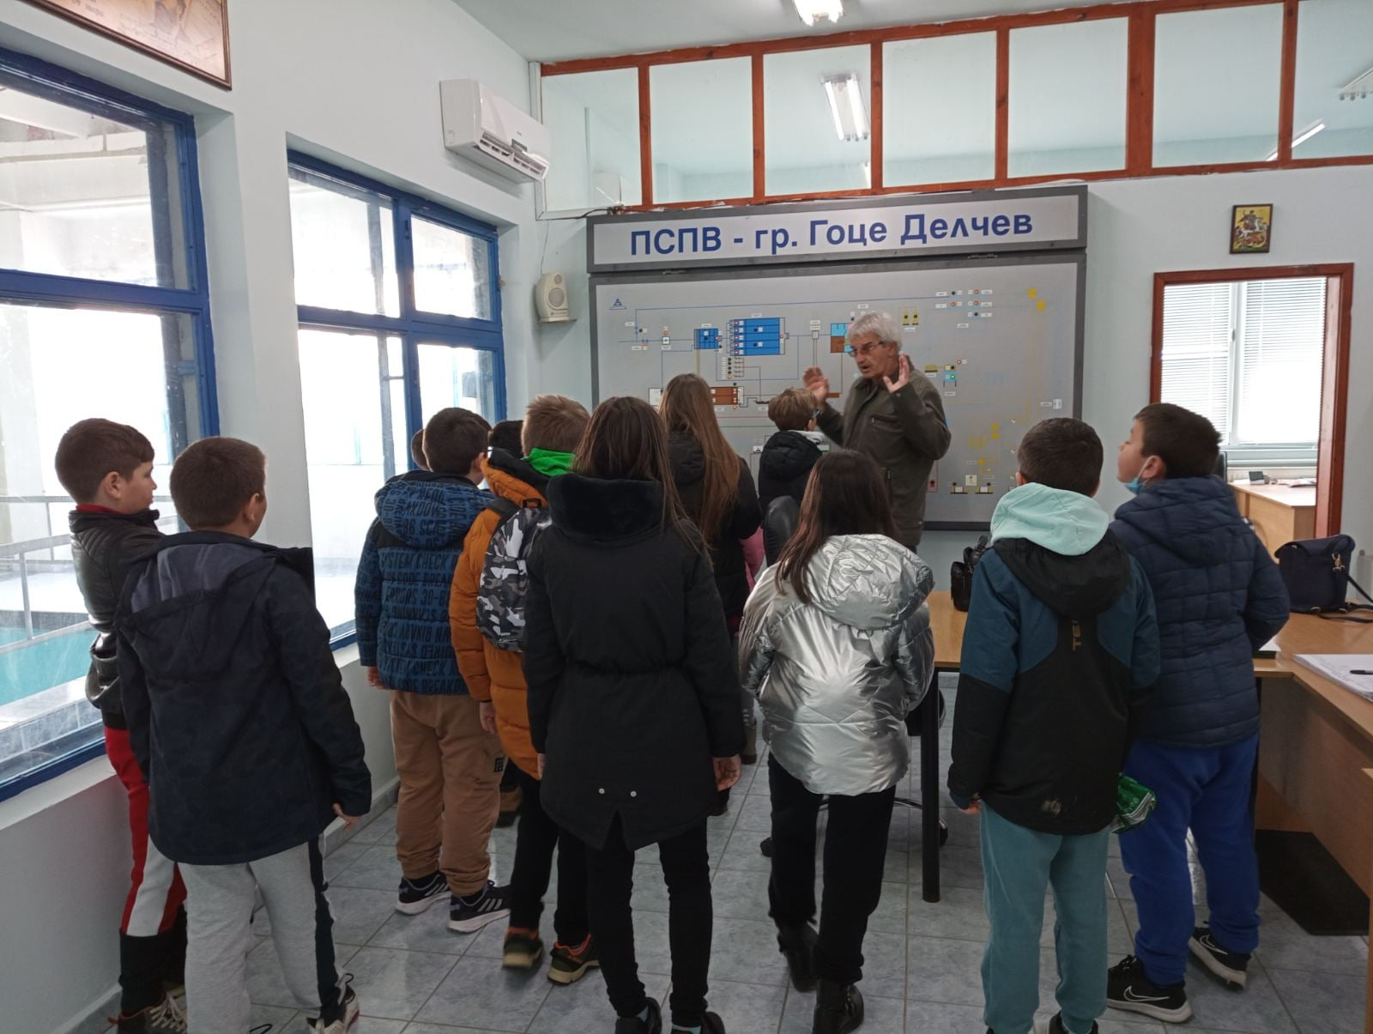
Учениците от от 4. Б клас под ръководството на г-жа Божикова и г-жа Сърбакова посетиха пречиствателната станция за питейна вода в град Гоце Делчев, където се запознаха с технологията за пречистване на водата.

Slide 13
Интердисциплинарен урок на тема: „Водата, която пием“

Slide 14
Четвъртокласниците, отговаряйки на въпросите на невидим извънземен приятел, направиха изводи за минималното количество годна за пиене вода на планетата и необходимостта от нейното пестеливо използване и опазване от замърсяване.

Slide 15
Световен ден на водата

Slide 16
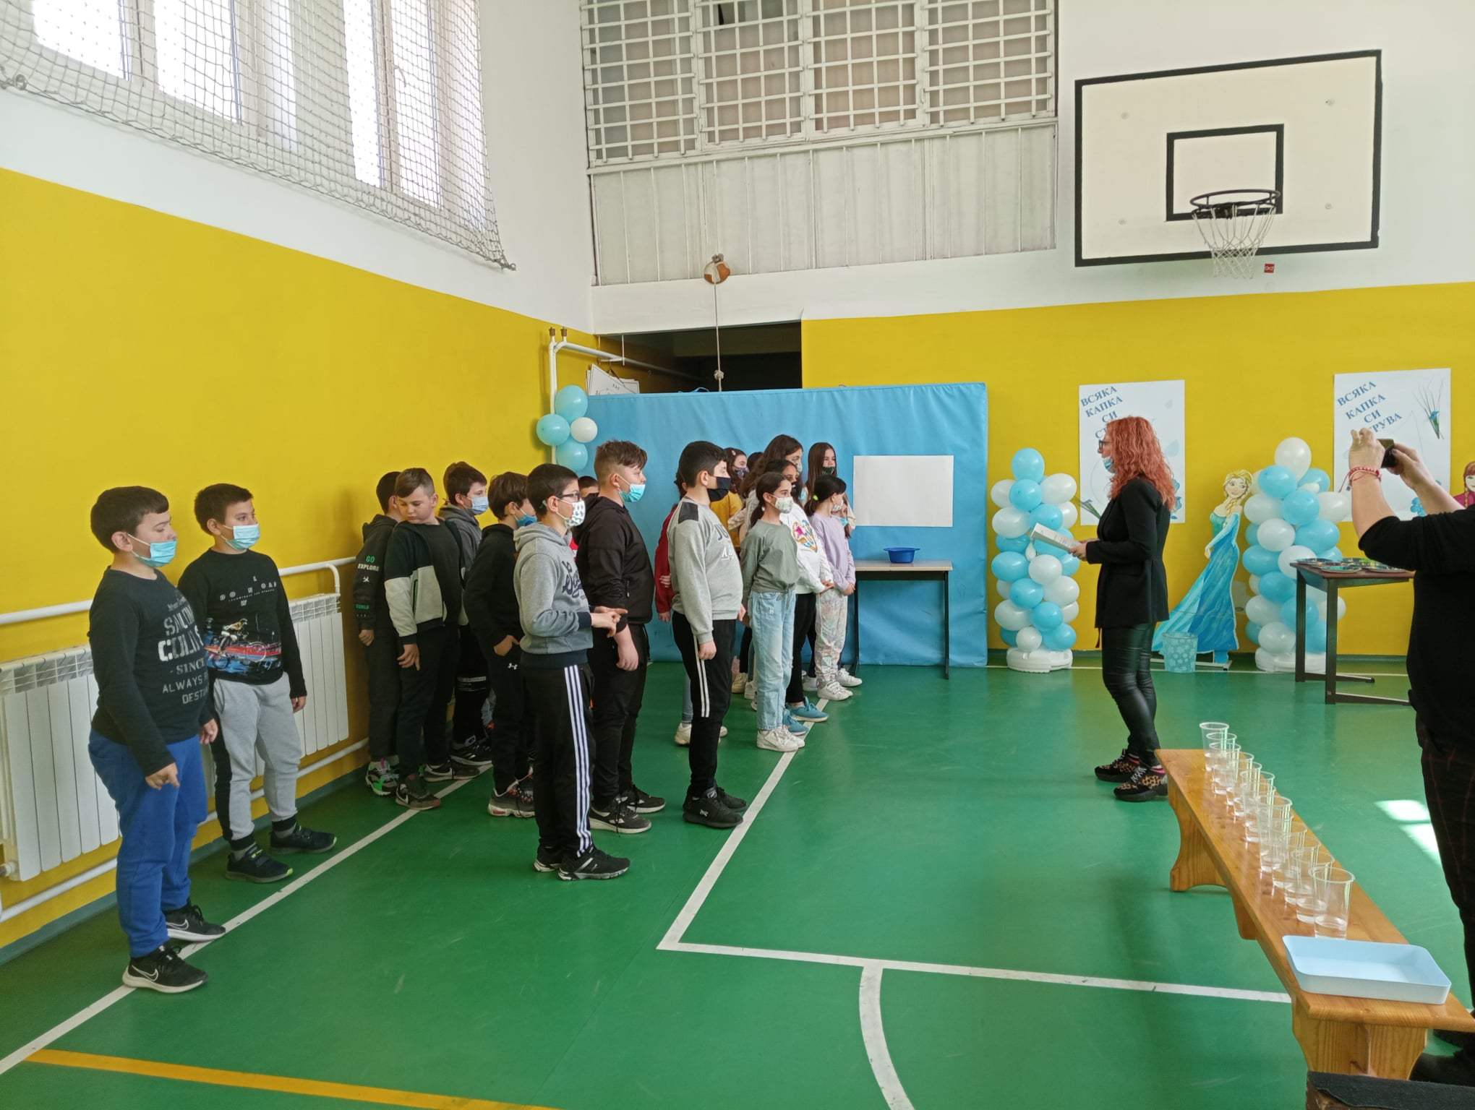
Четвъртокласниците отбелязаха Световния ден на водата – 22 март с любезното съдействие на Басейнова дирекция „Западнобеломорски район“. Служителите на дирекцията бяха подготвили и проведоха с децата изключително интересни образователни игри.

Slide 17
Заключителен урок на тема: „Водата – извор на живот“

Slide 18
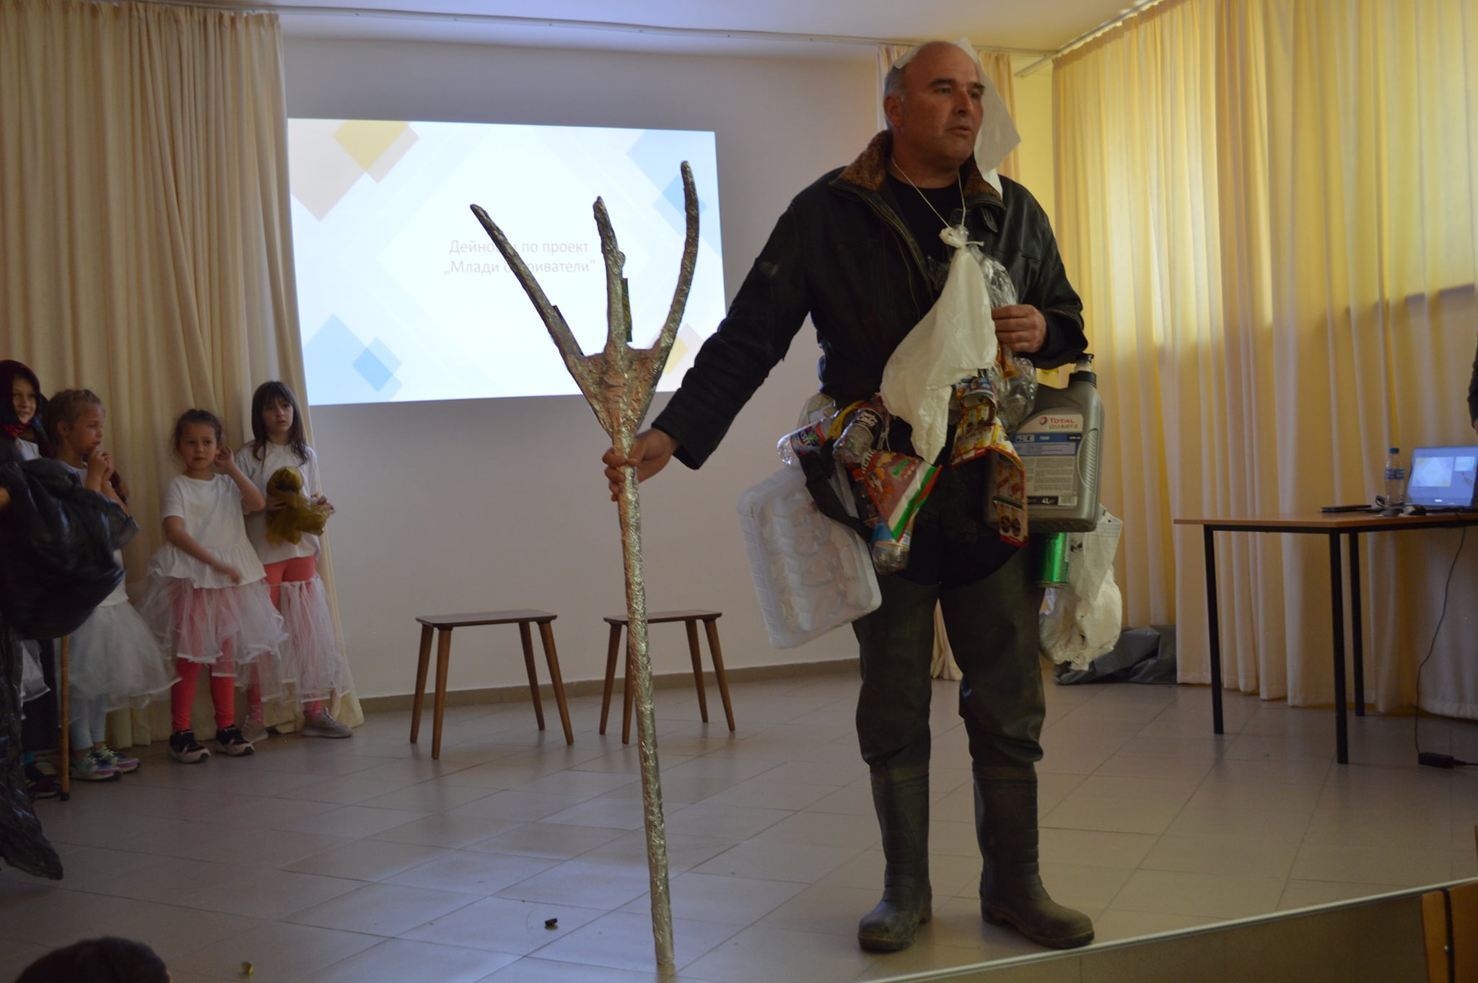
Първокласниците чрез драматизация на приказката „Златното момиче“ насочиха вниманието към последиците от замърсяването на водата.

Slide 19
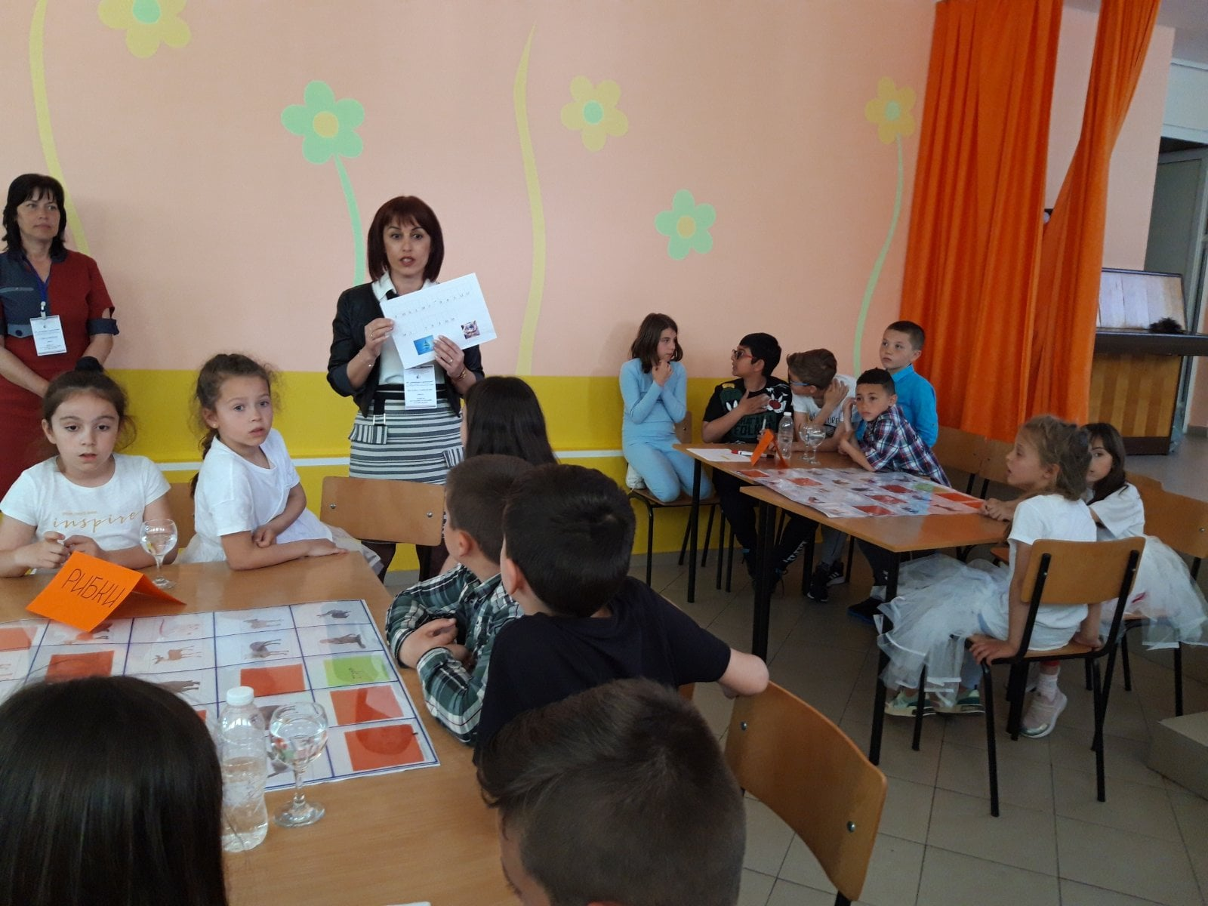
Учениците, разделени в отбори, демонстрираха завидни знания за водните обитатели и приспособленията им за живот във водна среда – работиха с учебните роботи Bee-Bot , решаваха кръстословица и игрословица. На гости на децата бе и водният цар, който им възложи специална мисия. А с експеримента „Музикални чаши“ децата демонстрираха как водата може да създава и добро настроение.

